Slide 1


為了更高、更快、更強
-實驗設計(四)
郭哲君

Slide 2
【教練說什麼&你喜歡聽什麼】
你曾經思考過教練都對你說些什麼話嗎
“要怎麼樣才會勝出””要怎麼樣才能表現的好”…
你覺得這些話對你有幫助嗎
探討不同的指導訊息與個人喜好的訊息，是否會影響個人實際的運動表現

Slide 3
在開始之前…
實驗設計與統計考驗的搭配
一些實驗設計的考量
實驗設計的優點與缺點(效度議題)
重點摘述

Slide 4
研究設計、 目的、問題與統計方法的連結
分析類型 | 推論型 |  | 描述型
研究設計 | 差異性檢定 | 關聯性檢定 | 瞭解現況
研究目的 | 各組差異性比較 | 相關程度 變項的預測力 | 整理歸納資料
研究問題 | 瞭解是否有差異 | 瞭解是否有關聯 | 資料的呈現
統計方法 | t檢定, ANOVA ANCOVA, MANOVA, MANCOVA | 積差相關, 簡單及多元迴歸分析, 路徑分析, SEM | 次數分配表,集中和變異量數, 相對地位量數

Slide 5
實驗設計與統計考驗的搭配
相關
或差異
兩個群體或多個變數的差異
變數之間的關係
超過兩個
相關係數的t檢定
迴歸, 因素分析, 共變數分析
兩個變數
分析幾個變數
參與單次或多次測試
兩個群體
獨立樣本t檢定
不是:分析群體數
超過兩個群體
單因子變異數分析
是:分析群體數
超過兩個群體
重複量數變異數分析
兩個群體
相依樣本t檢定
莊文忠、鄭天澤 (2017)。愛上統計學(四版)。台北：五南。

Slide 6
一些實驗設計的考量
強化自變項的操弄：統計考驗力(1-β)的考量
實驗設計的選擇
  樣本數的考量 (獨立/重複量數)
  實驗情境間相互干擾的情形 (受試者內的情境互擾)
  研究參與者的負荷 (受試者內的多因子設計)
資料來源：
引自顏志龍 (2014)。 實驗法的原理及其在運動和體育研究上的運用。體育學報, 47(4), 475-488。

Slide 7
實驗設計的優點與缺點
外在效度
內在效度

Slide 8
重點摘述
實驗設計內容搭配合適的統計分析
實驗設計應強化自變項的操弄
實驗設計應考量：樣本數、實驗情境間的相互干擾、研究參與者的負荷
實驗法注重內在效度，但外在效度可能較為不足

Slide 9
【教練說什麼&你喜歡聽什麼】
人主要分為兩類-
[促進型: 冒險、期待、進取]
[預防型: 謹慎、避免、保守]
促進型傾向的選手適合促進型的指導語
預防型傾向的選手適合預防型的指導語
人(傾向)與環境(指導語)的適配將會創造最佳的運動表現
(Kutzner et al., 2013)

Slide 10
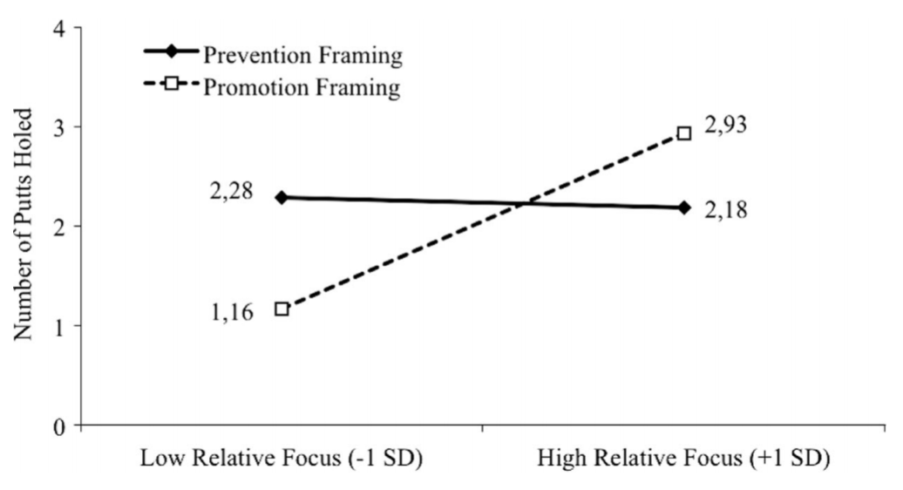
【教練說什麼&你喜歡聽什麼】
人主要分為兩類-
[促進型: 冒險、期待、進取]
[預防型: 謹慎、避免、保守]
促進型傾向的選手適合促進型的指導語
預防型傾向的選手適合預防型的指導語
人(傾向)與環境(指導語)的適配將會創造最佳的運動表現
(Kutzner et al., 2013)

